Slide 1
17岁女性，胸前白斑半年，缓慢扩大，无自觉症状。

Slide 2
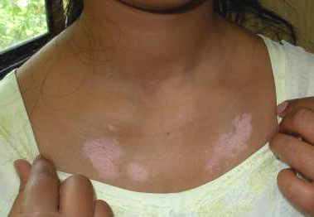
上胸不规则白斑，边界清楚。

Slide 3
诊断
白癜风

Slide 4
本病特点
皮损为色素脱失斑，乳白色
白斑中可有散在毛孔周围岛状色素区，白斑中毛发可变白
边界清楚
无自觉症状
好发于暴露及摩擦部位
可单发或多发

Slide 5
鉴别
白色糠疹
(点击链接至白色糠疹部分)

Slide 6
鉴别
花斑糠疹
(点击链接至花斑糠疹部分)

Slide 7
鉴别
贫血痣
(点击链接至贫血痣部分)

Slide 8
鉴别
无色素痣
(点击链接至无色素痣部分)

Slide 9
鉴别
炎症后色素减退
(点击链接至炎症后色素减退部分)

Slide 10
治 疗
光疗：窄谱UVB，308nm 准分子激光等
外用类固醇激素类药物：如卤米松软膏等
外用免疫抑制剂：如他克莫司软膏等
口服免疫调节剂：如复方甘草酸苷片等，进展期口服中小剂量糖皮质激素
外科手术：表皮移植等
其他：外用复用方卡力孜然酊、口服祛白巴布期片等

